Slide 1
Lesson 1
모듈과 패키지 소개

Slide 2
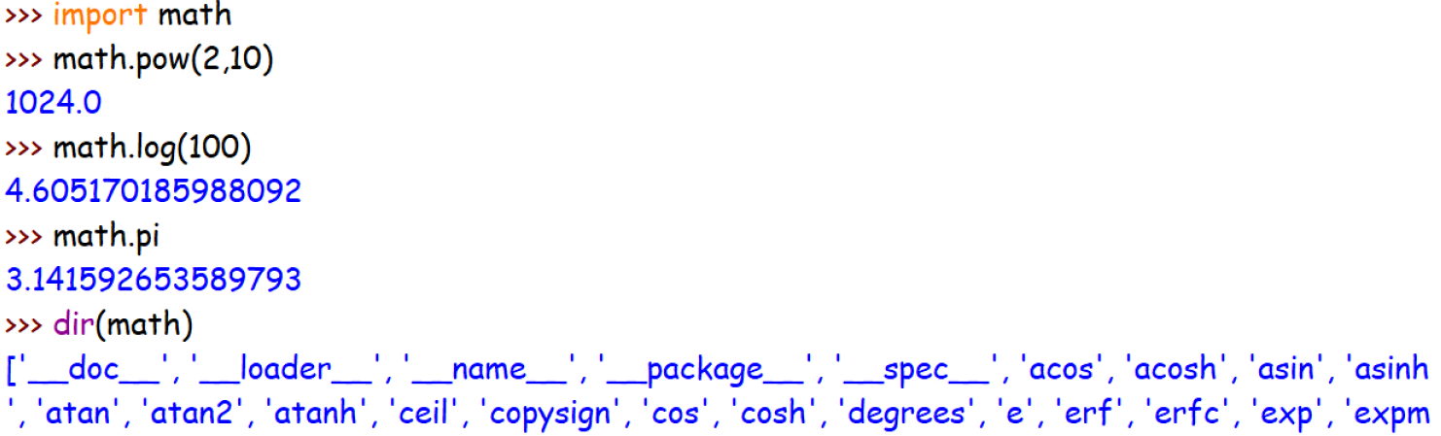
모듈 소개
모듈(module)은 여러 코드를 묶어 다른 곳에서 재사용할 수 있는 코드 모음을 말한다(하나의 파일로 저장된 물리적인 파일을 의미)
Notes:
모듈(module)은 물리적으로 저장된 파일을 의미하는 단어입니다. 내가 작성한 파이썬 코드를 저장해서 재사용할 수 있는 기본 단위가 모듈이 됩니다. 여러 개의 함수가 저장된 모듈이거나 또는 하나 혹은 여러 개의 클래스로 저장된 파일이 모듈로 제공되기도 합니다. 앞에서 c:\work폴더에 저장한 파일들이 바로 모듈입니다.
예를 들면 math라는 모듈은 수십개의 수학함수들이 저장되어 있습니다. 필요하면 import math를 사용해서 메모리에 모듈을 로딩하고 필요하면 모듈명.함수명으로 함수를 호출하면 됩니다. 방번호를 지정하는 것처럼 모듈에 있는 함수를 호출할 때 모듈명.함수명과 같이 호출하면 됩니다. 이런 경우 함수 이름이 겹쳐도 모듈명을 붙여서 구분할 수 있게 됩니다.
어떤 모듈에 어떤 함수가 클래스가 있는지 미리 목록을 보고 싶다면 dir(math)와 같이 내장 함수를 사용해서 간결한 목록을 보면 됩니다. http://www.python.org에 접속해서 document(개발자 문서)를 확인해도 됩니다. 최근에는 한글화 작업도 되어 있는 것을 볼 수 있습니다.

Slide 3
모듈 소개
프로그래밍을 하려면 미리 구현된 다양한 기능들이 필요하다. 예를 들면 파일을 다루려면 파일이름을 가져오거나 파일 리스트를 가져오는 기능들이 필요하다.
웹 상에 있는 문자열 데이터를 수집하려면 외부 라이브러리인 BeautifulSoup을 용하면 편리하다(10장에서 진행).
수학 함수들을 사용하려면 math라는 이름의 모듈을 사용하면 된다.
플랫폼(운영체제)에 있는 기능들을 사용하려면 os, sys, platform과 같은 모듈들을 사용하면 된다.
Notes:
내가 어떤 프로그램을 작성하고자 하는 경우 모든 것을 처음부터 만들 수 없습니다. 파일을 다루려면 os.path ,os, glob과 같은 모듈을 사용할 수 있습니다. 파일 이름을 얻어오고 파일 리스트 정보를 매우 쉽게 가져올 수 있습니다.
플랫폼(운영체제)에 있는 기능을 사용하려면 sys, platform과 같은 모듈을 사용하면 내가 작성한 파이썬 모듈이 어떤 운영체제에서 실행되고 있는지를 알 수 있습니다. 이런 경우 필요한 코드를 작성하기가 더 수월합니다.
파이썬 세상에는 무려 35만개(2021년 12월 기준)가 넘는 라이브러리(모듈과 패키지)가 제공됩니다. 이런 기능이 이미 구현되어 있는지를 검색해 보면 매우 다양한 기능들이 이미 구현되어 있는 것을 볼 수 있습니다.

Slide 4
모듈 소개
프로그래밍을 하려면 다양한 미리 구현된 기능들이 필요하다. 파이썬은 기본적으로 다양한 모듈을 제공한다.
  문자열(string), 날짜(date), 시간(time), 수학(math), 분수(fraction), 십진법(decimal), 랜덤(random), 파일(file), sqlite3, os, sys, threading, xml, http 등등 약 200개 정도의 다양한 모듈들이 존재한다.
개발자가 필요하면 모듈을 작성해서 제공할 수 있다.
  내가 만든 모듈을 다른 개발자들에게 제공하거나 또는 제공 받을 수 있다.
  오픈 소스로 제공되는 다양한 모듈도 다운로드 받아서 사용할 수 있다.
Notes:
기본적으로 파이썬을 설치하면 200개 정도의 모듈이 제공됩니다. 모든 모듈이 필수적으로 사용되는 것은 아니지만 꼭 필요한 모듈들이 있기 때문에 모듈의 목록을 한번 살펴보는 것이 필요합니다. 자주 사용되는 문자열, 날짜시간, 랜덤, 파일과 운영체제 관련 모듈들을 미리 이름을 확인하고 연습을 할 필요가 있습니다.
파이썬으로 업무 자동화를 하거나, 문자열 처리를 하거나, 웹서버와 통신을 할 필요가 있다면 모든 기능을 개발자가 구현할 수 는 없기 때문에 미리 제공되는 모듈들을 살펴보고 찾아볼 필요가 있습니다. 시간을 들여서 이런 내용들을 공부하는 것도 의미가 있습니다.
각각의 업무 영역별로 요구되는 부분이 다르기 때문에 기본적인 모듈들은 사용해보고 필요하면 개발자 문서를 검색해서 간단한 사용 예제를 살펴보는 것이 꼭 필요합니다.
또는 내가 미리 만든 것을 다른 개발자들에게 제공하거나, 다른 개발자들이 제공하는 것을 내가 받아서 사용할 수 있습니다. 모든 코드를 내가 100% 이해하고 만들려고 하는 시도는 개발 시간이 부족하기 때문에 현실적으로 어렵다고 생각합니다.

Slide 5
Lesson 2
모듈 사용

Slide 6
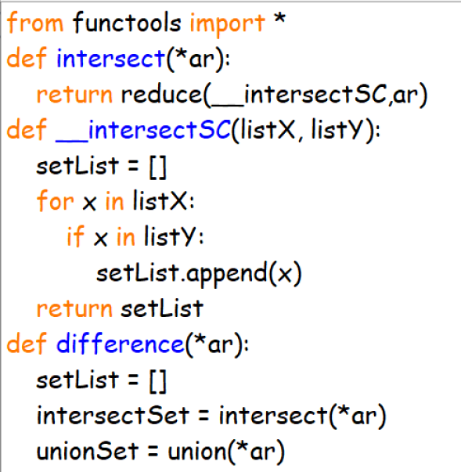
모듈 사용
모듈 만들기: 파이썬에는 많은 내장 모듈이 있지만 사용자가 직접 모듈을 생성할 수 있다. 합집합, 차집합을 구하는 간단한 집합 관련 모듈을 만들어서 c:\python39\lib에 복사하면 된다.
simpleset.py라는 파일을 c:\python39\lib폴더에 복사하면 기존 라이브러리처럼 사용할 수 있다.
Notes:
강사가 제공하는 simpleset.py를 c:\python39\lib폴더에 복사하면 됩니다. __intersectSC()함수의 경우 intersect()함수가 내부에서 호출하는 용도로 정의된 함수입니다. from simpleset import *와 같은 형식으로 임포트를 하면 해당 모듈의 __가 붙어 있는 함수들을 제외하고 전역공간으로 함수들이 로딩됩니다. 모듈이름을 사용하지 않고 간편하게 함수들을 호출할 수 있습니다.

Slide 7
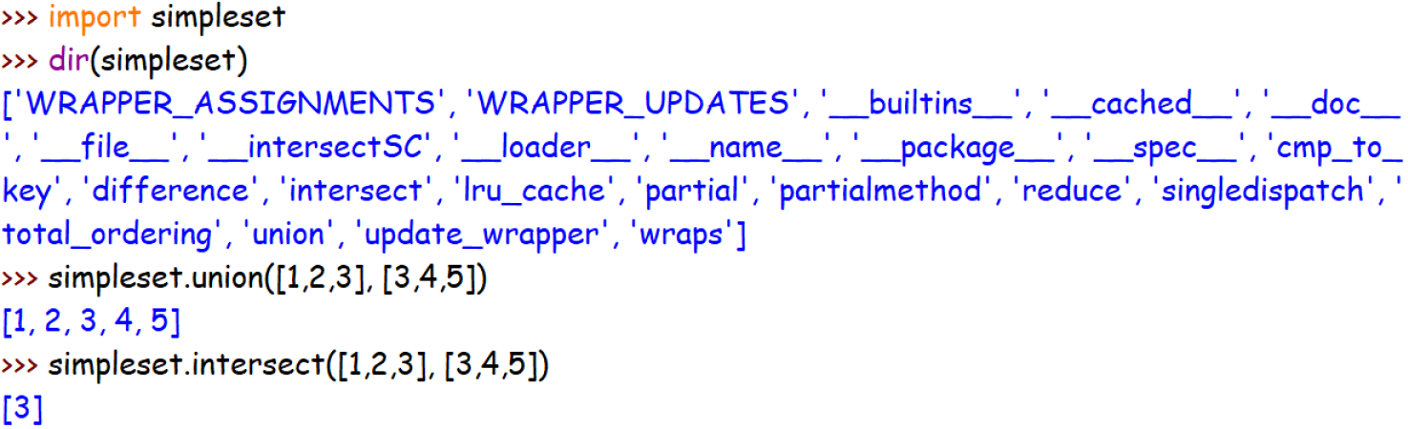
모듈 사용
실행결과
Notes:
모듈을 임포트받는 방법은 여러가지 있습니다. 가장 간단하게 호출하는 방법이 import simpleset으로 로딩하는 경우입니다. simpleset이라는 네임스페이스를 만들고 여기에 함수들을 로딩합니다. 기존에 로딩된 함수들과 이름 충돌이 발생하지 않기 때문에 안전하게 로딩하는 방식입니다.전역 공간이 아닌 별도의 방(네임스페이스)을 만들고 이 내부에 함수나 클래스를 안전하게 로딩한다고 생각하면 됩니다.
simpleset모듈에 있는 union()함수를 호출하는 경우 모듈명.함수명과 같이 접근하면 됩니다. 일반적으로 많이 사용하는 모듈을 로딩하는 방법입니다.

Slide 8

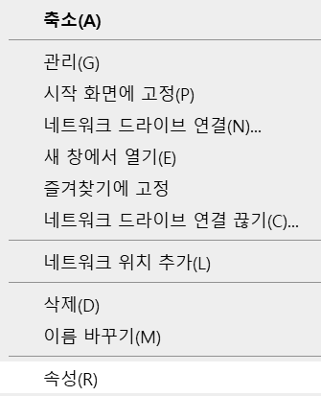
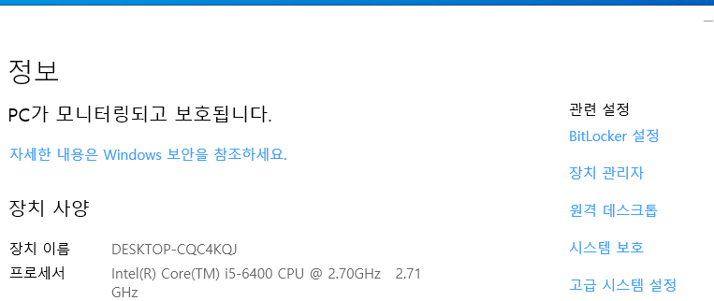
모듈 사용
모듈의 경로(Window 10기준)
  1) “내 PC” -> 마우스 오른쪽 버튼 클릭해서 “속성” -> 고급 시스템 설정
Notes:
자주 사용하는 모듈을 파이썬 설치 폴더 안에 저장하는 것은 문제가 될 수 있습니다. 파이썬의 버전을 변경하거나 제거를 하고 재설치를 하는 일들이 빈번하게 발생할 수 있기 때문에 외부의 별도 폴더를 등록해서 사용하는 외부 모듈들을 저장해 두는 것이 안전합니다. 윈도우의 환경변수에 PYTHONPATH를 새로운 변수명으로 등록하고 c:\mymodule과 같이 등록을 하면 됩니다. 이렇게 하면 파이썬에서 라이브러리 폴더로 인식을 하고 모듈을 검색하기 때문에 저장한 모듈을 검색할 수 있습니다.
이렇게 환경변수를 추가하면 서버나 PC를 재시작해도 영구적으로 저장이 되기 때문에 지속적으로 모듈을 사용할 수 있는 개발환경이 됩니다.
바탕화면이나 파일 탐색기의 “내 PC”에서 마우스 오른쪽 버튼을 클릭해서 “속성”을 클릭한다. 다시 “속성창”에서 “고급 시스템 설정”을 클릭해서 하단의 “환경 변수”를 클릭합니다. 여기에 새로운 환경 변수를 등록하면 됩니다.

Slide 9
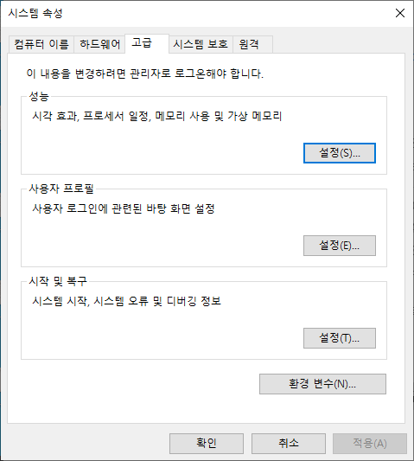
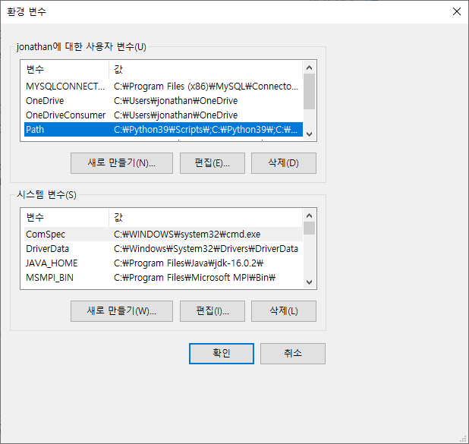
모듈 사용
모듈의 경로(Window 10기준)
  1) “환경변수＂클릭 -> 2) 하단의 시스템 변수에 있는 “새로 만들기“ 클릭
Notes:
자주 사용하는 모듈을 파이썬 설치 폴더 안에 저장하는 것은 문제가 될 수 있습니다. 파이썬의 버전을 변경하거나 제거를 하고 재설치를 하는 일들이 빈번하게 발생할 수 있기 때문에 외부의 별도 폴더를 등록해서 사용하는 외부 모듈들을 저장해 두는 것이 안전합니다. 윈도우의 환경변수에 PYTHONPATH를 새로운 변수명으로 등록하고 c:\mymodule과 같이 등록을 하면 됩니다. 이렇게 하면 파이썬에서 라이브러리 폴더로 인식을 하고 모듈을 검색하기 때문에 저장한 모듈을 검색할 수 있습니다.
이렇게 환경변수를 추가하면 서버나 PC를 재시작해도 영구적으로 저장이 되기 때문에 지속적으로 모듈을 사용할 수 있는 개발환경이 됩니다.
바탕화면이나 파일 탐색기의 “내 PC”에서 마우스 오른쪽 버튼을 클릭해서 “속성”을 클릭한다. 다시 “속성창”에서 “고급 시스템 설정”을 클릭해서 하단의 “환경 변수”를 클릭한다. 여기에 새로운 환경 변수를 등록하면 된다.

Slide 10
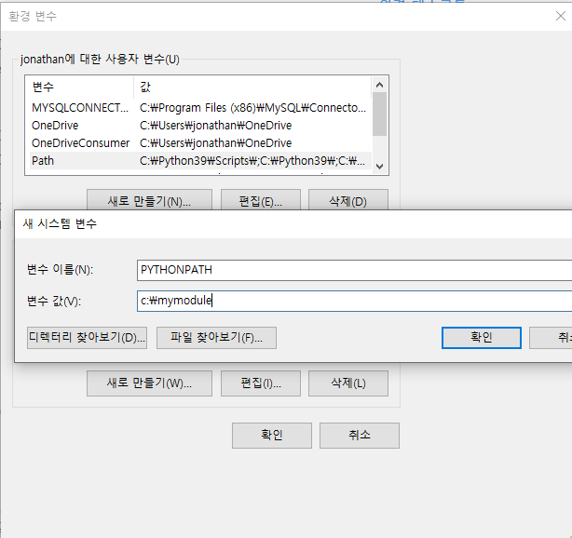
모듈 사용
모듈의 경로
  특정 계정에 포함되는 것이 아닌 하단의 “시스템 변수”에 있는 “새로 만들기”버튼을 클릭한다.
  파이썬이 Lib폴더가 아닌 다른 폴더도 검색할 수 있도록 힌트를 추가하는 과정이다.
Notes:
“환경 변수”창을 보면 2개의 영역이 보이는데 상단에 있는 특정 계정에 추가하는 것보다는 하단에 있는 “시스템 변수”창 아래에 있는 “새로 만들기”버튼을 클릭해서 모든 계정에서 공통으로 사용할 수 있는 환경 변수로 등록하는 것이 보다 유리하다.

Slide 11
모듈 사용
모듈의 경로
  1) 변수 이름에 “PYTHONPATH”를 추가하고 변수 값에 “c:\mymodule”을 추가한다. 다른 폴더들이 추가로 필요하면 “c:\mymodule;c:\myteam”과 같이 “;”을 사용해서 추가하면 된다.
Notes:
윈도우의 환경변수에 “PYTHONPATH”를 새로운 변수명으로 등록하고 “c:\mymodule”과 같이 등록을 하면 됩니다. 이렇게 하면 파이썬에서 라이브러리 폴더로 인식을 하고 모듈을 검색하기 때문에 저장한 모듈을 검색할 수 있습니다.
이렇게 환경변수를 추가하면 서버나 PC를 재시작해도 영구적으로 저장이 되기 때문에 지속적으로 모듈을 사용할 수 있는 개발환경이 됩니다. 내가 만든 모듈이나 내부 같은 팀에서 만든 모듈을 특정 폴더에 저장해서 사용할 수 있는 환경이 되었습니다. 오픈 소스로 제공된 모듈의 경우도 이런 형태로 등록된 폴더에 저장해두면 됩니다.

Slide 12
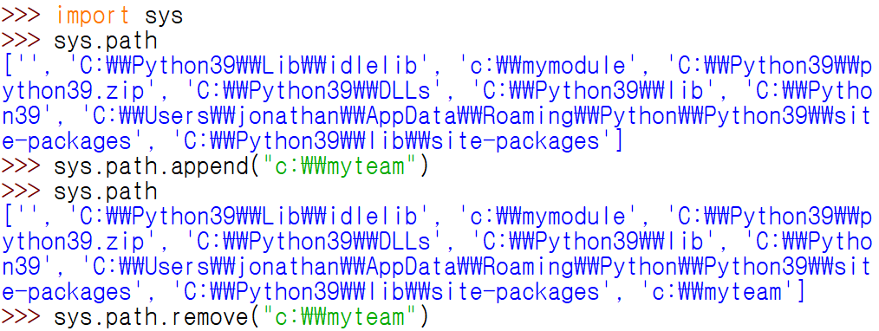
모듈 사용
모듈의 경로
  모듈을 동적으로 추가하는 경우에는 sys모듈을 임포트해서 sys.path.append()메서드를 사용해서 필요하면 추가할 수 있다.
Notes:
파이썬에서 제공되는 sys모듈을 임포트해서 동적으로 필요한 모듈 폴더를 추가할 수 있습니다. 프로그래밍을 하면서 임시로 모듈 폴더를 등록해서 사용한다면 sys.path.append()메서드로 추가할 수 있습니다. 다만 이런 경우는 영구적이지 않기 때문에 재시작을 하면 지속적으로 적용되지 않는다는 단점이 있습니다. 이전에 사용했던 “PYTHONPATH”를 사용하는 것이 일반적인 용도로는 더욱 좋습니다.

Slide 13
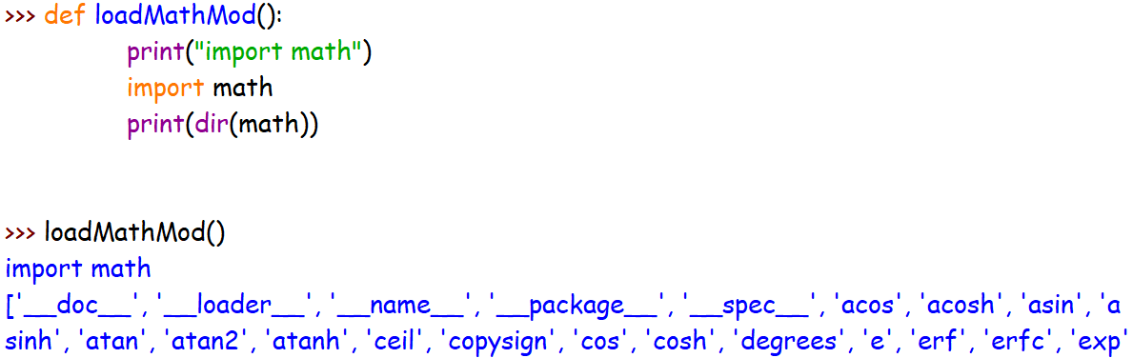
모듈 사용
모듈 임포트: C/C++언어에서는 include문을 사용할 수 있는 코드 영역이 제한적이다. 하지만 파이썬 에서는 import구문을 어디서나 사용할 수 있다.
Notes:
일반적으로 개발을 할 경우 상단에 선언부분을 모아두는 경우가 많습니다. 파이썬은 필요한 모듈(라이브러리)를 상단에 임포트 해서 모아두는 것이 권장되는 방법입니다.
하지만 필요하면 중간이나 코드의 끝부분에서도 임포트를 받고 바로 모듈에 접근할 수 있습니다. 일부러 임포트 받았다는 것을 보여주기 위해서 필요하면 바로 임포트를 받고 바로 하단의 코드에서 접근해도 됩니다. 위의 예제코드 처럼 loadMathMod()함수에서 필요하면 임포트를 받아서 사용하면 됩니다. 그런데 함수를 실행하고 나면 전역 공간에서 임포트를 받은 것은 아니기 때문에 전역 공간에서 접근하려면 다시 임포트를 해야만 접근이 됩니다.

Slide 14
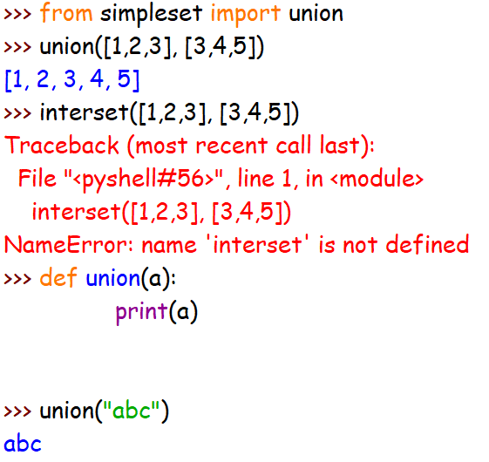
모듈 사용
from <모듈> import <어트리뷰트>: 이렇게 임포트된 어트리뷰트는 ‘모듈이름.어트리뷰트이름’ 같은 형식으로 쓰지 않고 바로 참조
Notes:
모듈을 임포트 받을 경우 하나의 모듈에서 하나의 함수만을 지정해서 메모리에 탑재할 수 있습니다. 이런 경우 from simpleset import union과 같이 지정하면 union()함수만 사용이 가능합니다. 별도의 네임스페이스 없이 바로 호출할 수 있습니다. 다른 함수를 호출하면 메모리에 탑재가 되지 않았기 때문에 바로 에러가 발생합니다.
전역 공간에 union()함수가 로딩된 상태인데 다시 개발자가 def union(a):와 같이 함수를 정의하면 기존 로딩된 함수는 현재의 정의되는 union()함수로 덮어쓰기가 됩니다. 이런 경우가 이름이 충돌나는 경우입니다. 기존에 로딩된 함수를 의도하지 않게 덮어쓰기하는 상황이 일어날 수 있습니다. from절과 import절을 같이 사용하면 바로 함수를 호출할 수 있는 편리함이 있지만 동시에 이름 충돌이 발생할 수 있기 때문에 장단점이 있다고 말할 수 있습니다.

Slide 15
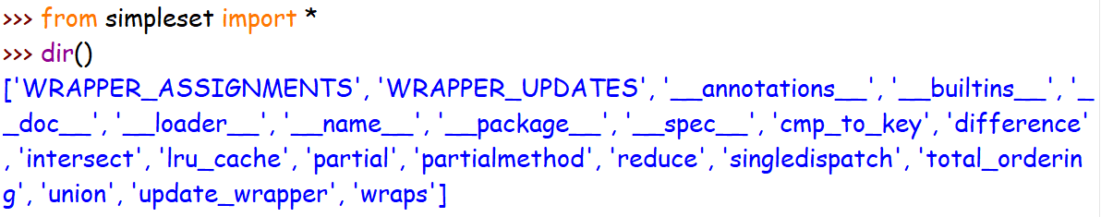
모듈 사용
from <모듈> import * : 모듈 내 이름 중 밑줄(_)로 시작하는 어트리뷰트를 제외하고 모든 어트리뷰트를 현재의 이름공간으로 임포트한다.
Notes:
from 모듈명 import *를 실행하면 모듈에 있는 __가 붙어있는 함수들을 제외하고 전부 전역 공간으로 로딩하게 됩니다. 앞으로 자주 사용 하게 될 임포트 받는 구문의 형태입니다. 매번 사용되는 함수들의 경우 네임스페이스를 지정하는 것이 힘들기 때문에 보다 간편하게 임포트를 받으려면 from구문과 import구문을 같이 조합해서 사용하면 편리합니다.
개발자의 의도가 모듈 내부에 __가 붙어 있는 함수는 숨겨달라는 의도라면 이런 의도를 그대로 반영해서 from simpleset import *를 사용하면 __가 앞에 붙은 함수는 숨기고 일반 함수만 로딩할 수 있습니다.

Slide 16
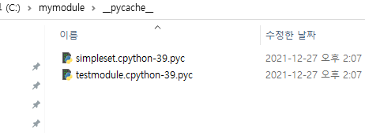
모듈 사용
모듈 임포트 파헤치기: 바이트 코드는 일종의 중간 모듈이다. 모듈 파일이 simpleset.py라면 바이트 코드는 simpleset.cpython-39.pyc라는 이름으로 모듈 파일이 존재하는 폴더에 저장된다. 모듈이 임포트 될 때 인터프리팅 없이 바로 로딩됨으로 임포트가 빨라진다. *.pyc파일은 미리 해석해서 좀 더 빠르게 로딩할 수 있도록 하는 것이 목적인 파일입니다.
어떤 모듈을 처음 임포트를 하면 바이트 코드가 만들어진다. 다시 원본 소스 코드를 수정하면 다시 바이트 코드를 덮어쓰기를 한다. 이 파일이 있으면 원본 소스 코드가 아닌 바이트 코드가 먼저 로딩된다.
Notes:
파이썬은 라인단위로 해석을 해서 실행되는 스크립트 언어이기 때문에 실행파일이나 DLL파일을 생성하는 용도로 사용하기에는 부족합니다. 예를 들면 개발자들이 많이 사용하는 C, C++, VB.NET, C#의 경우 컴파일을 해서 또는 빌드를 해서 기계어 코드(닷넷의 경우는 가상머신에서 실행되는 중간형태의 코드가 생성됨)로 생성된 *.exe, *.dll파일을 자유롭게 만들 수 있습니다. 파이썬은 기본적으로는 이런 실행파일들을 만들어 주지 않기 때문에 결과물을 배포하는 부분에서 스크립트 언어의 약점을 가지고 있습니다.
하지만 모듈을 로딩할 때 해석하는 시간을 줄이기 위해 중간 형태로 만들어진 바이트코드까지는 만들어 줍니다. 우리가 별도로 생성하지 않아도 c:\mymodule 폴더 내부에 보면 __pycache__폴더가 생성 되서 확장자가 *.pyc인 파일들이 만들어지는 것을 확인할 수 있습니다. 특정 모듈을 처음 임포트 할 때 자동으로 *.pyc 확장자의 파일들이 생성됩니다.

Slide 17
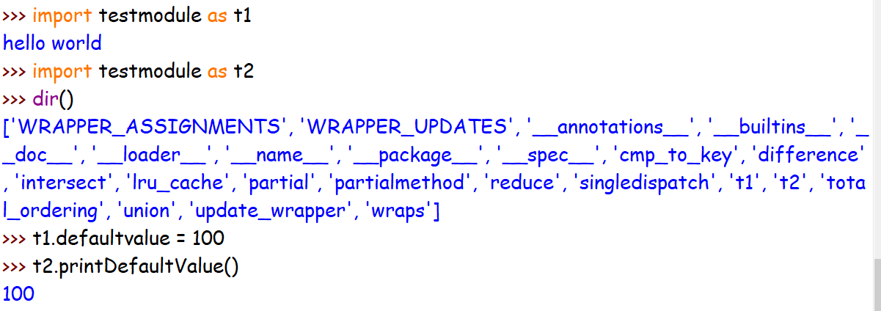
모듈 사용
모듈은 메모리에 한번, 하나만 로딩되고 이를 참고하는 여러 개의 레퍼런스가 있다.
Notes:
파이썬에서는 모듈이 메모리에 한번만 로딩이 됩니다. 이미 로딩이 되어 있는 경우는 추가로 로딩하는 것을 파이썬이 거부할 수 있습니다. 이미 로딩되어 있는 부품을 추가로 탑재할 필요가 없어서 입니다.
import testmodule as t1의 경우는 모듈의 이름이 복잡하게 되어 있어서 as키워드를 사용해서 t1이라는 별칭을 부여한 경우입니다. 모듈명이 길면 약자로 t1과 같이 줄여서 작업할 수 있습니다. t1과 t2의 경우 동일한 모듈을 참조하는 이름이기 때문에 한쪽에서 수정하면 다른쪽에서도 영향을 받게 됩니다.
개발자들은 속성이 게으르기 때문에 조금이라고 타이핑되는 코드의 량을 줄일 수 있다면 그렇게 생략된 또는 축약된 코드를 선호합니다. 우리도 이런 코드로 활용해 봅니다.

Slide 18
Lesson 3
패키지

Slide 19
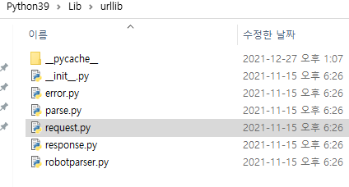
패키지
패키지(Package): 하나의 파일에 모든 함수와 클래스를 저장할 수 있다면 모듈을 사용한다. 그러나 복잡한 경우는 여러 개의 모듈을 포함하는 패키지(폴더 형태)로 구현한다. urllib패키지 내부에 있는 다양한 모듈(파일들)을 볼 수 있다.
Notes:
여러 개의 물리적인 모듈을 그룹으로 묶어야 하는 경우 파이썬에서는 패키지라고 말합니다. 하나의 물리적인 파일로 구현이 힘든 경우라면 여러 개의 모듈들로 구현할 수 있습니다. 이런 파일들이 모여있는 폴더를 파이썬에서는 패키지라고 합니다. 파이썬에 내장되어 있는 패키지 중에 urllib패키지를 살펴봅니다. urllib폴더에는 error.py, parse.py, request.py와 같은 모듈들이 저장되어 있습니다.
나중에 웹크롤링 작업을 할 때 urllib패키지의 request모듈에 저장된 urlopen()함수를 사용하려고 합니다. 해당 폴더의 파일의 위치를 기억해 두도록 합니다. 하나의 모듈로 구현이 복잡한 이런 경우라면 하나의 그룹 폴더(패키지)에 파일들(모듈)을 저장해두고 사용하면 관리도 편하고 분류해서 작업할 수 있습니다.

Slide 20
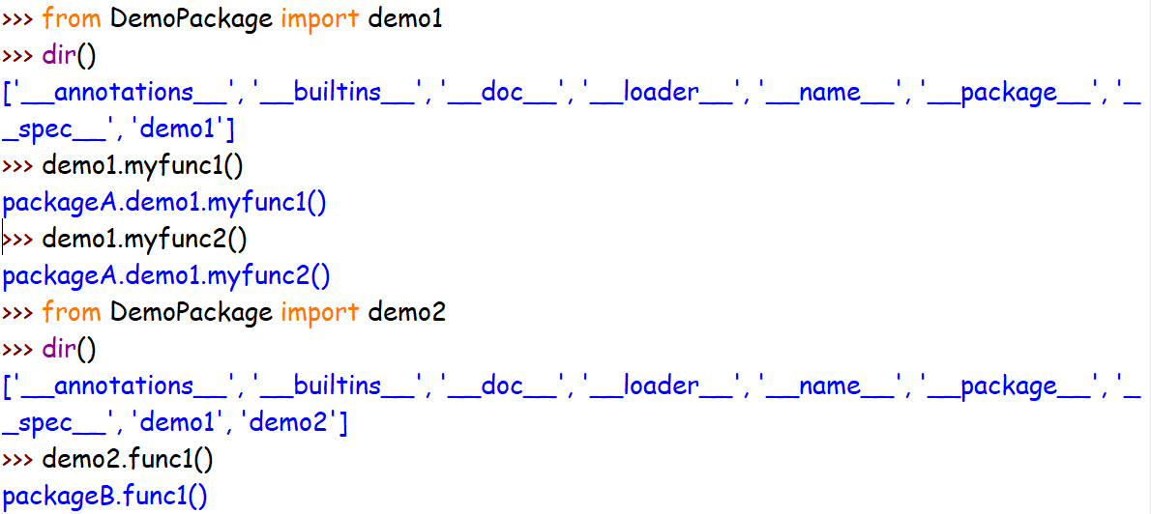
패키지
c:\mymodule폴더에 DemoPackage폴더를 만든다. 여기에 demo1.py에는 myfunc1(), myfunc2()함수를 정의하고, demo2.py에는 func1(), func2()를 정의한다.
c:\mymodule – DemoPackage -- demo1.py -- myfunc1(), myfunc2()
-- demo2.py –- func1(), func2()
이런 경우 from DemoPackage import demo1을 한다.
Notes:
강사가 제공한 “Demo”폴더에 “06장 모듈”에 있는 “DemoPackage”폴더를 “c:\mymodule”에 복사해서 사용하도록 합니다. 약간의 계층이 있는 형태로 구성되어 있습니다. “DemoPackage”폴더에는 demo1.py와 demo2.py파일이 있습니다. 이 내부에는 각각 myfunc1(), myfunc2()함수와 func1(), func2()함수가 저장되어 있습니다.
from DemoPackage import demo1로 임포트를 하면 DemoPackage 네임스페이스는 생성되지 않고 demo1네임스페이스가 만들어 집니다. 내부에 있는 함수를 호출할 때 demo1.myfunc1(), demo1.myfunc2()함수를 바로 호출하면 됩니다.
from DemoPackage import demo2로 임포트를 하면 demo2.func1(), demo2.func2()로 바로 호출해서 사용하면 된다.

